Slide 1
Kako očuvati prirodu
Medea Ivanović II-1

Slide 2
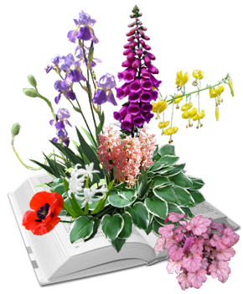
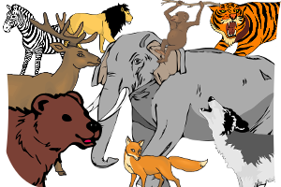
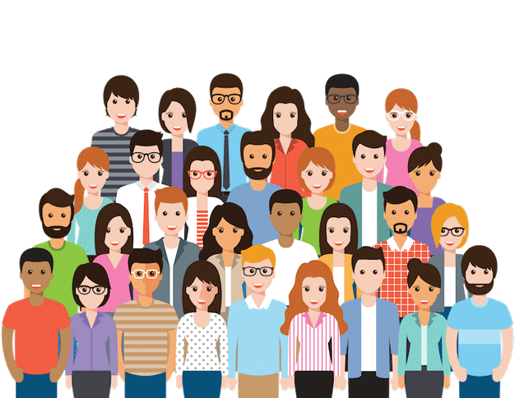
Šta je ustvari priroda ?
BILJKE
Priroda je sve ono što nas okružuje
ŽIVOTINJE
LJUDI su dio prirode
Živu prirodu čine: Biljke, životinje i ljudi

Slide 3
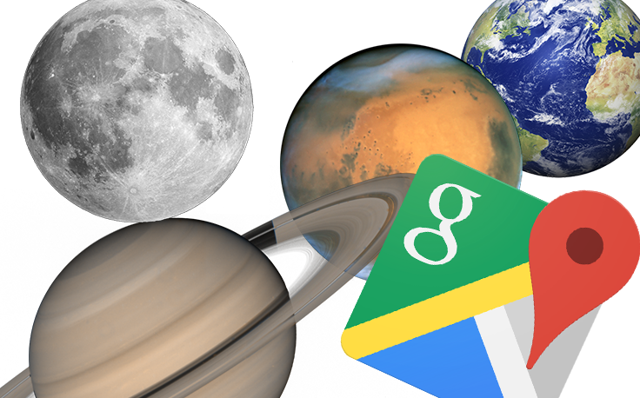
Neživu prirodu čine :
Nebeska tijela
- TLO
- ZRAK
- VODA

Slide 4
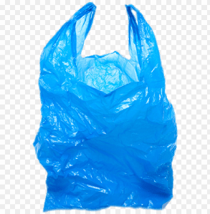
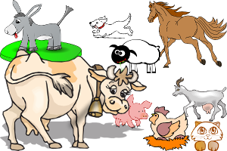
Kako očuvati prirodu ?
Korištenje krpa umjesto papira za ruke, kupovinom proizvoda u tegli (koje se mogu opet iskoristiti)
Neki ljudi imaju previše vode, a neki premalo. Zatvaranje česme dok peremo zube može uštediti dosta vode.
Čuvati/štediti
vodu
Proizvoditi manje otpada
Koristiti reciklirane materijale
Izbjegavanjem plastičnih kesa
To smo naučili na ekološkoj radionici. Stare stvari koje bi bacili da preuredimo ili prepravimo da budu nove.
Recikliranje papira
Hodajte ili vozite biciklo
Brinite o biljkama i životinjama

Slide 5
Ali zašto treba čuvati prirodu ?
Zagađena priroda
Čista/očuvana priroda
Koja je po vama slika ljepša ?

Slide 6
Ljepše i zdravije je živjeti u čistoj prirodi
Trebamo odvajati i reciklirati otpad
Moramo paziti gdje bacamo otpad/ smeće
Moramo saditi cvijeće
Zato poručujemo svima CVIJEĆE DA, SMEĆE NE

Slide 7
Naše zdravlje ovisi i o čistoj prirodi
Bistrim rijekama
Zelenim šumama
Veselim livadama

Slide 8
Da li ste znali ?
Samo 4 bukova stabla kroz starost od 100 godina obezbjeđuju kiseonik jednom čovjeku za 80 godina života.

Slide 9
Da li ste znali da su predmetima bačenim u prirodu potrebne godine da se raspadnu?
Vrijeme raspadanja plastične flaše je od sto do hiljadu godina
Filter cigarete od jedne do dvije godine
Limenke od deset do sto godina
Priroda pripada svima nama zato je čuvajmo za generacije koje dolaze

Slide 10
Hvala na pažnji !

